Slide 1

Aula 3: Análise Prática e Gerenciamento de Processos
Sistemas Operacionais Abertos e Mobile
Professores: Marcos Paulo e Nathan Cirillo
Universidade Paulista - UNIP

Slide 2





Agenda da Aula
Revisão Aprofundada
Além de /system e /data, outros diretórios vitais.
Teoria (Parte 1)
Anatomia do Sistema de Arquivos e Permissões.
Teoria (Parte 2)
A Origem e o Gerenciamento de Processos.
Laboratório Detalhado
Investigando o sistema com comandos avançados.

Slide 3


Recapitulação: Os Bairros da Cidade
O sistema Android é organizado como uma cidade, onde cada diretório tem sua função específica e importância na arquitetura geral.
/system (A Prefeitura)
/data (Os Apartamentos)
O núcleo do SO, protegido e somente leitura.
Dados privados dos apps, isolados uns dos outros (Sandbox).
/sdcard (A Praça Pública)
Armazenamento compartilhado para mídias e arquivos.
Observação: Essa separação é a base da segurança e organização do Android.

Slide 4
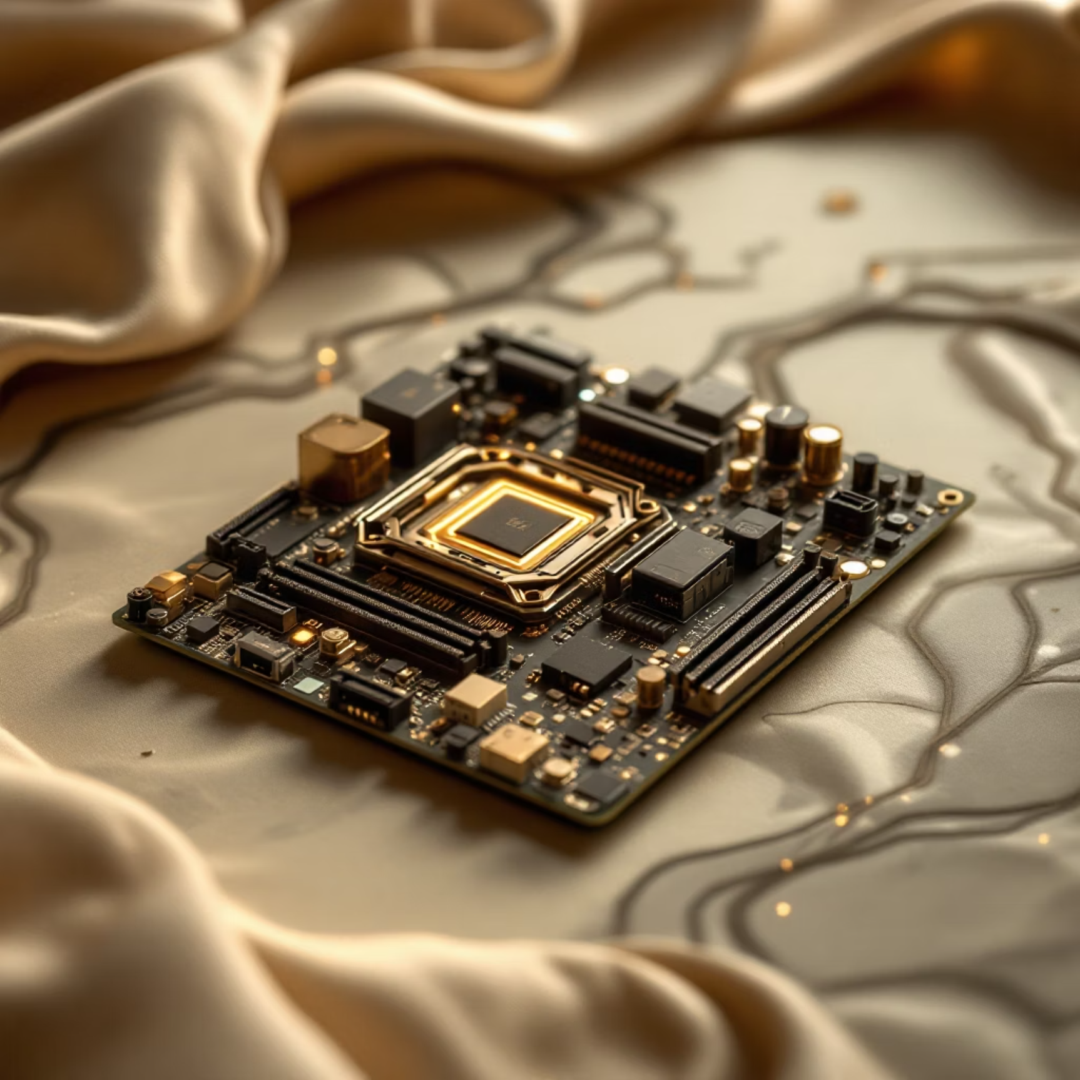
Outros Locais Importantes na Cidade
Além dos diretórios principais, existem outras áreas fundamentais que completam
a infraestrutura do sistema Android.
/dev (A Sala de Máquinas)
Representa os dispositivos de hardware
(tela, teclado, etc.) como arquivos.
/proc (O Censo em Tempo Real)
Um sistema de arquivos virtual com
informações sobre os processos em execução.
/cache (O Depósito Temporário)
Armazena dados de acesso rápido para apps
e o sistema.
Princípio Fundamental: O Android, como o Linux, trata "tudo como um arquivo".

Slide 5



Anatomia de uma Permissão
O comando ls -l revela informações detalhadas sobre arquivos e diretórios, incluindo suas permissões de acesso.
ls -l
Comando que mostra uma lista detalhada dos arquivos.
Exemplo: drwxr-xr--
String de permissões que decodifica o acesso ao arquivo.
Primeira Letra
Os 3 Grupos
d para diretório
A sequência de 9 caracteres é dividida em 3 grupos de 3:
- para arquivo
l para link simbólico
Dono
Grupo
Outros

Slide 6





Decifrando as Permissões: r, w, x
Cada letra nas permissões tem um significado específico que determina o que pode ser feito
com o arquivo ou diretório.
r (read)
w (write)
x (execute)
Permissão de leitura. Para um arquivo, ver seu conteúdo. Para um diretório, listar seus arquivos.
Permissão de escrita. Para um arquivo, modificá-lo. Para um diretório, criar/remover arquivos nele.
Permissão de execução. Para um arquivo, rodá-lo como um programa. Para um diretório, entrar nele.
Exemplo rwxr-xr--: O Dono pode ler, escrever e executar. O Grupo pode ler e executar. Outros só podem ler.

Slide 7





Links Simbólicos: Atalhos no Sistema
Os links simbólicos são uma ferramenta poderosa para organizar e simplificar a navegação
no sistema de arquivos.
O que são
Um tipo especial de arquivo que atua como um "atalho" para outro arquivo ou diretório.
Exemplo Clássico
O diretório /sdcard é, na verdade, um link simbólico.
Como identificar
O comando ls -l mostra a letra l no início e uma seta -> apontando
para o destino real.
Utilidade
Permitem organizar o sistema de forma mais flexível e amigável.

Slide 8

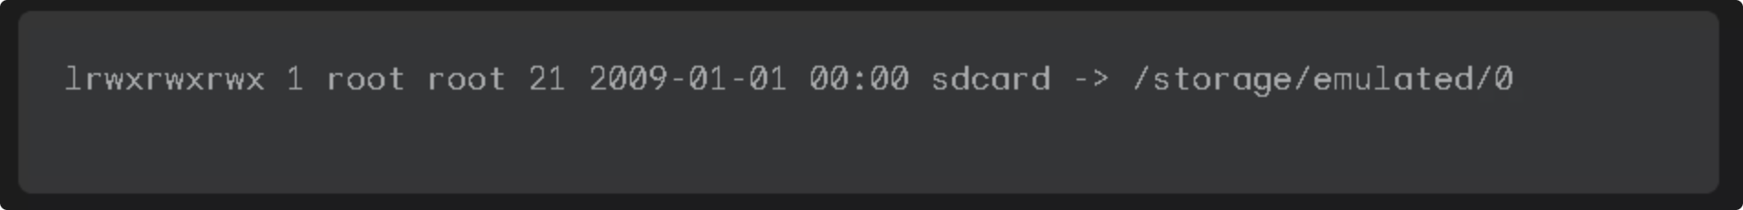
Exemplo de Link Simbólico
Vamos analisar um exemplo prático de como os links simbólicos aparecem no sistema de arquivos Android.
Os links simbólicos são fundamentais para manter a compatibilidade e organização do sistema Android, permitindo que aplicações acessem recursos através de caminhos padronizados.
Na imagem, podemos observar como o sistema exibe os links simbólicos no terminal.
Observe a letra l no início da linha de permissões e a seta -> que indica o destino real do link.

Slide 9
df vs. du: Duas Formas de Medir Espaço
Compreender a diferença entre estes dois comandos é essencial para o gerenciamento eficiente do
armazenamento no sistema.
df (Disk Free)
Mostra o espaço em disco por partição.
Analogia: Mede o tamanho total do "bairro" inteiro.
du (Disk Usage)
Mostra o espaço em disco usado por arquivos e
diretórios.
Analogia: Mede o tamanho do terreno de uma "casa" ou "prédio" específico.
Ambos os comandos são complementares e fornecem perspectivas diferentes sobre o uso do armazenamento, sendo essenciais para administradores de sistema e desenvolvedores.

Slide 10
O Início de Tudo: O Processo init e o Zygote
Processos fundamentais que dão vida ao sistema Android, desde o boot até a execução dos aplicativos.
init - O Ancestral
1
É o primeiro processo iniciado pelo Kernel Linux (PID 1). Ele é o "ancestral" de todos os outros processos do sistema.
2
Zygote - O Clonador
É um dos primeiros processos iniciados pelo init. Sua função é ser um "molde" para os apps.
Pré-carregamento
3
O Zygote pré-carrega todas as classes e recursos essenciais do sistema na memória RAM.
4
Clonagem de Apps
Quando você abre um app, o Zygote se "clona" (fork), criando um novo processo que já tem tudo pronto.
Este mecanismo de clonagem é o que torna o Android eficiente na inicialização de aplicativos,
aproveitando recursos já carregados em memória.

Slide 11
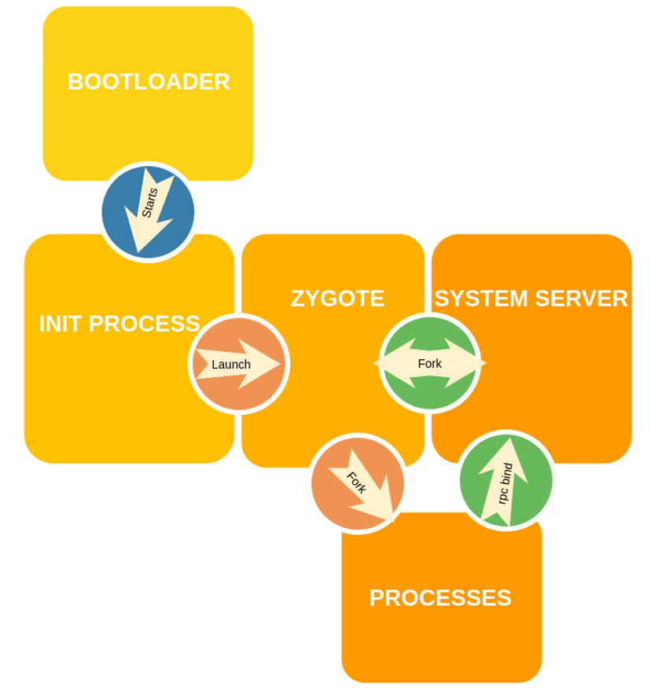
Android Boot Up Process
(Zygote)

Slide 12
A Hierarquia de Processos (Pai e Filho)
PPID (Parent Process ID)
Além do PID, cada processo tem um PPID, que é o PID de seu "processo pai". Esta identificação permite rastrear a origem de cada processo no sistema.
Processo Init e Zygote
O processo init (PID 1) é o pai do Zygote. O Zygote é o pai de todos os processos de aplicativos, funcionando como um modelo base para criar novos apps.
Visualização da Hierarquia
Importância Prática
Comandos como ps podem nos mostrar essa árvore genealógica completa, revelando as relações entre processos pais e filhos no sistema Android.
Entender essa hierarquia ajuda a diagnosticar problemas sistêmicos, identificar processos órfãos e compreender como os aplicativos são iniciados.

Slide 13
Estados de um Processo
Um processo não está apenas "ligado" ou "desligado", ele transita entre vários estados
durante seu ciclo de vida.
Running (R)
Sleeping (S)
Zombie (Z)
O processo está ativamente usando a CPU neste exato momento. Este é o estado mais ativo, onde o processo executa suas instruções.
O processo está aguardando algo acontecer (ex: um toque na tela, uma resposta da rede). A maioria dos processos fica neste estado.
Um processo "fantasma". Ele já terminou sua execução, mas ainda espera que seu processo pai "reconheça" seu término.
Consumo ativo de recursos
Aguarda eventos externos
Processo já finalizado
Execução de código em tempo real
Baixo consumo de
recursos
Aguarda limpeza pelo processo pai
Estado temporário e
dinâmico
Pode indicar problemas se persistir
Estado mais comum
no sistema

Slide 14




A UI Thread
Características Fundamentais
Uma única thread
Responsável por desenhar a interface e processar toques. Toda interação visual passa por esta thread principal.
O Perigo do Bloqueio
Analogia: A UI Thread é o único funcionário no balcão da loja; se ele for ao estoque, não há atendimento.
Tarefas longas (downloads, cálculos) na UI Thread "congelam" o app, tornando-o não responsivo.
ANR (Application Not Responding)
Ocorre se a UI Thread ficar bloqueada por mais de 5 segundos, resultando em erro do sistema.

Slide 15
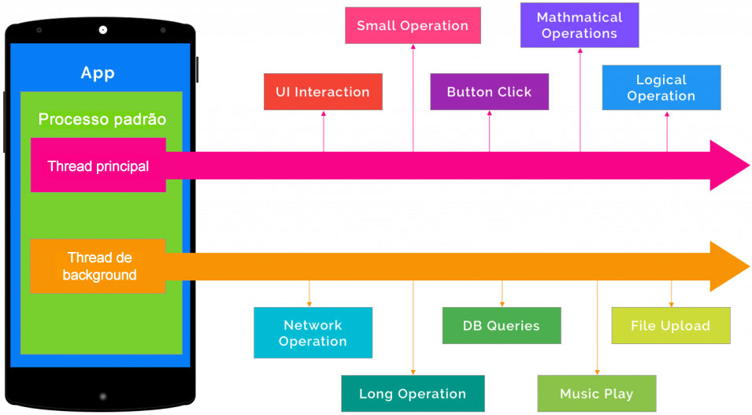
Exemplo de Thread Principal

Slide 16




kill não é um simples comando
Ele envia "sinais" para um processo. O processo pode escolher como reagir a alguns sinais.
kill <PID> (Sinal 15 - SIGTERM)
É um pedido educado. "Por favor, termine sua execução e salve o que for preciso". É o padrão e permite ao processo fazer limpeza adequada.
kill -9 <PID> (Sinal 9 - SIGKILL)
É uma ordem direta. "Seja encerrado agora!". O processo não tem chance de reagir e é eliminado imediatamente pelo kernel.
Boa Prática: Sempre tente o kill padrão primeiro. Use o -9 apenas como último recurso para evitar corrupção de dados.

Slide 17

Laboratório Prático Detalhado
01
Análise de Espaço
Comandos df e du para monitoramento
02
Investigação do Sandbox
Explorando permissões com ls -l
03
Análise de Processos
Usando ps para visualizar hierarquias
04
Localização de Processos
Técnicas com pidof e grep
05
Monitoramento Avançado
Uso interativo do comando top

Slide 18


Lab 1: Análise de Espaço (df e du)
Conecte e entre no shell
adb connect <ip> e adb shell
Estabeleça a conexão com o dispositivo Android via ADB para acessar o terminal do sistema.
Visão Macro com df
df -h
Mostra o uso geral do espaço em disco de todas as partições montadas no sistema, em formato legível.
Visão Micro com du
du -sh /data/data/*
Analisa o uso de espaço específico de cada aplicativo instalado no diretório de dados.
Legenda: '-s' para sumário, '-h' para legível. O '*' é um coringa que representa todos os diretórios.

Slide 19
Lab 2: Investigando o Sandbox com ls -l
Comando Principal
ls -l /data/data
O que Observar:
O d no início (são todos diretórios)
As permissões (geralmente rwx------ ou rwx--x--x)
O Dono/UID (u0_a...)
Conclusão Importante
Apenas o dono (o próprio app) tem permissão de escrita (w), reforçando o conceito de sandbox.
Cada aplicativo fica isolado em seu próprio espaço protegido.
Este isolamento é fundamental para a segurança do Android, impedindo que aplicativos acessem
dados de outros apps sem permissão explícita.

Slide 20

Lab 3: Usando o comando ps
1
2
Visão geral dos processos
Visão detalhada dos processos
ps -A
ps -o PID,PPID,NAME
Lista todos os processos ativos no sistema, fornecendo uma visão completa do que está executando.
Customiza a saída para mostrar apenas as colunas específicas: ID do processo, ID do processo pai e nome.
Análise Prática
Procure o processo zygote ou zygote64. Anote seu PID. Agora, encontre o processo de um app (ex: Calculadora) e veja se o PPID dele bate com o PID do Zygote.

Slide 21


Lab 4: Encontrando um processo (pidof e grep)
Método Direto (Recomendado)
pidof com.google.android.calculator
Forma mais eficiente e direta de encontrar o PID de um processo específico pelo nome do pacote.
Método Alternativo com grep
ps -o PID,PPID,NAME | grep calculator
Usa filtros de texto para localizar processos que contenham a palavra "calculator" em seu nome.
Ação: Anote o PID encontrado para usar nos próximos passos dos laboratórios. Este valor será essencial para os comandos de monitoramento.
O PID é único para cada execução do processo, então sempre
verifique o valor atual antes de usar em outros comandos.

Slide 22




Lab 5: Monitoramento Avançado com top
Comando Principal
top
Veja as informações de Tasks (total, running, sleeping),
%Cpu(s) e MiB Mem em tempo real.
Teclas Interativas
Teste enquanto usa a calculadora:
Tecla M
Pressione M (maiúsculo) para ordenar por uso de memória
Tecla P
Pressione P (maiúsculo) para ordenar por uso de CPU (padrão)
Tecla Q
Pressione q para sair do monitoramento
Experimento: Abra a calculadora e observe como o uso de CPU e memória muda quando você realiza cálculos complexos. Note a diferença entre o app em primeiro plano e em segundo plano.

